Slide 1
정기 연구미팅 보고
이진진
석사과정 2학기
2022-08-23

Slide 2
목차
2종 위성군 OptiSAR에 대한 연구
결론

Slide 3
연구/개발 개요
연구/개발 주제 및 성격
주요 목표 및 진행 상황
주제 | 성격
2종 위성군 OptiSAR에 대한 위성군 개발 | 임무설계
주요 목표 | 착수 | 마감 | 진행 |  | 비고
선행연구 자료조사 | 2022.07.25 | 2022.08.16 | 100 | %
Free Flyer 프로그램 학습 | 2022.08.16 | 2022.08.31 | 66 | %
 | YYYY.MM.DD | YYYY.MM.DD |  | %

Slide 4
FreeFlyer 소프트웨어 선행 연구 조사

Slide 5
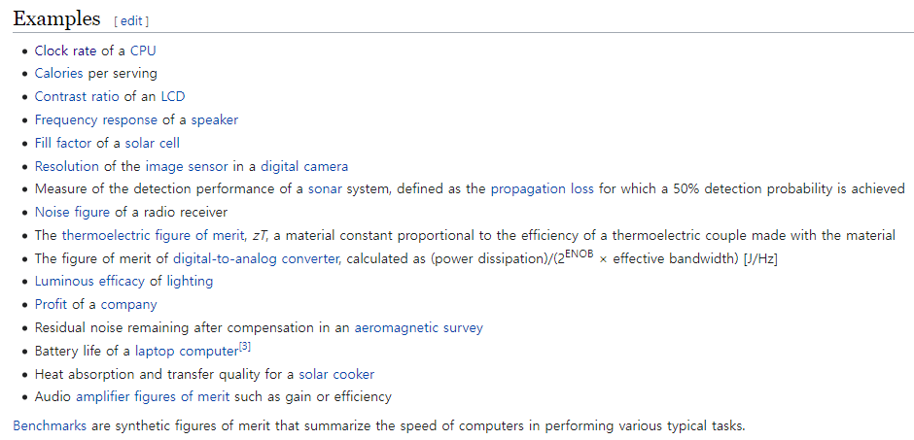
Freeflyer 소프트웨어 선행 연구 조사
Figure Of Merit (FOM)
대안에 비해 장치, 시스템 또는 방법의 성능을 특성화하는데 사용되는 수량(quantity)

Slide 6
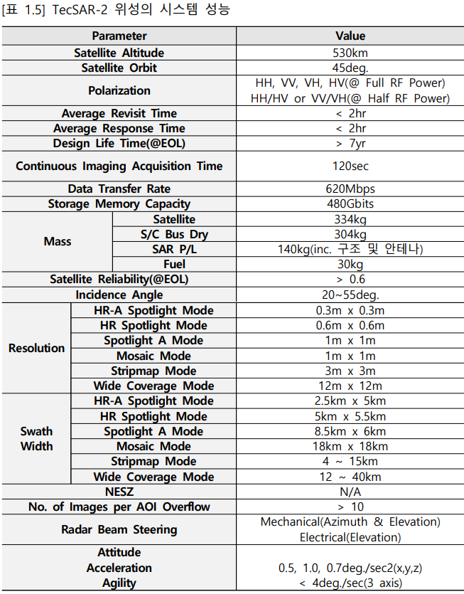
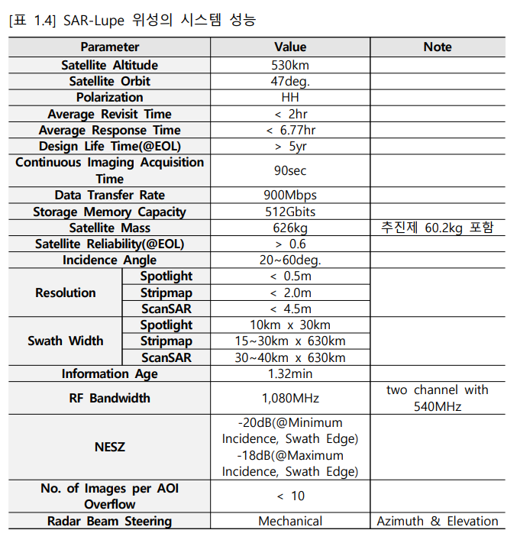
Freeflyer 소프트웨어 선행 연구 조사
Figure Of Merit (FOM)
출처 (SAR 군집위성의 성능지수 및 영상촬영능력 분석, 2019 송수아)
Notes:
논문에서 다룬 두 위성에 대한 시스템 성능을 정량화 한 것

Slide 7
Freeflyer 소프트웨어 선행 연구 조사
임무 운용을 위한 성능지수의 정의
접근가능지역(Accessible Area)
최대, 최소, 평균 커버리지 비율(Coverage Percentages)
최대, 최소, 평균 재방문주기(Revisit Time)
최대, 최소, 평균 시스템응답주기(System Response Time)
관측 지역과 지상국의 가시성(Ground Stations Visibility)
조도 조건 및 태양의 위치

Slide 8
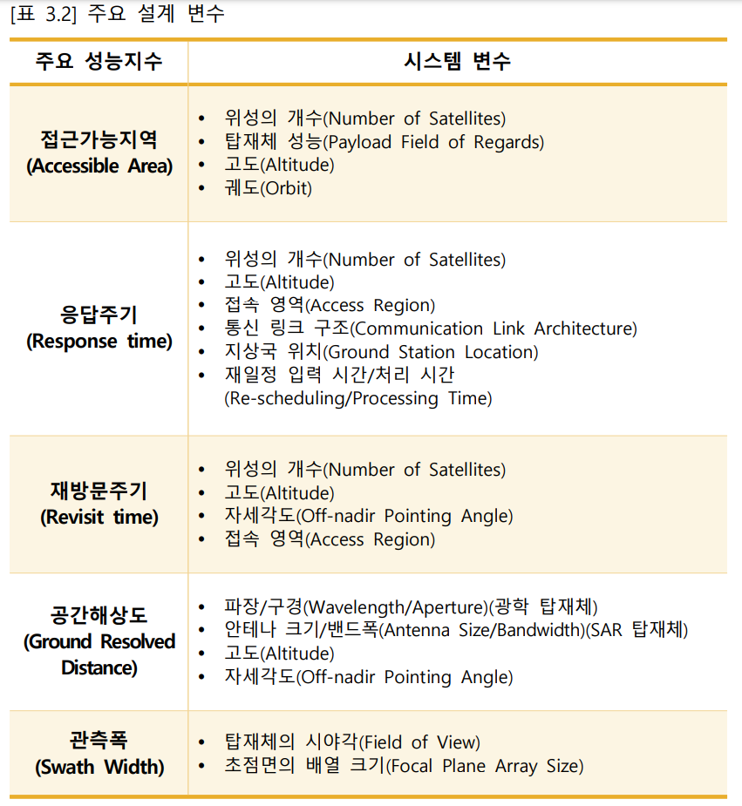
Freeflyer 소프트웨어 선행 연구 조사
임무 운용을 위한 성능지수의 정의
출처 (SAR 군집위성의 성능지수 및 영상촬영능력 분석, 2019 송수아)

Slide 9
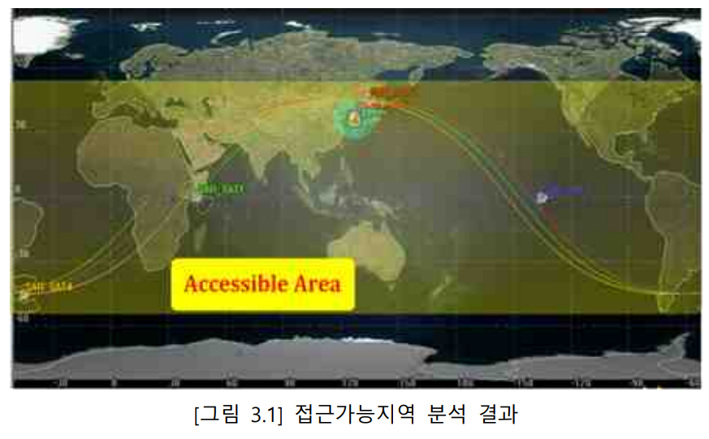
Freeflyer 소프트웨어 선행 연구 조사
접근가능지역(Accessible Area)
(SSO)
출처 (SAR 군집위성의 성능지수 및 영상촬영능력 분석, 2019 송수아)
Notes:
위성의 영상촬영이 가능한 지역을 의미 - 센서의 촬영 빈도 등이 결정되므로 중요한 성능지수

Slide 10
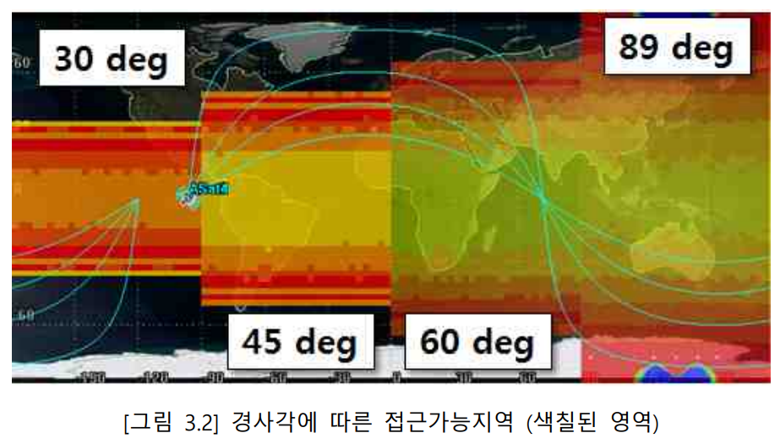
Freeflyer 소프트웨어 선행 연구 조사
접근가능지역(Accessible Area)
출처 (SAR 군집위성의 성능지수 및 영상촬영능력 분석, 2019 송수아)
Notes:
낮은 경사각의 경우, 접근가능지역이 현저히 줄어들지만 특정 영역만을 감시 또는 관측하기 위해서는
재방문주기 및 응답 주기 측면에서 더 유리

Slide 11
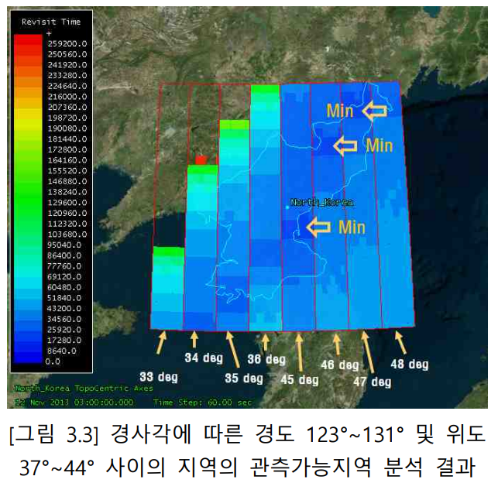
Freeflyer 소프트웨어 선행 연구 조사
접근가능지역(Accessible Area)
출처 (SAR 군집위성의 성능지수 및 영상촬영능력 분석, 2019 송수아)
Notes:
주요관측지역에 따라 경사각을 결정할 수 있음

Slide 12
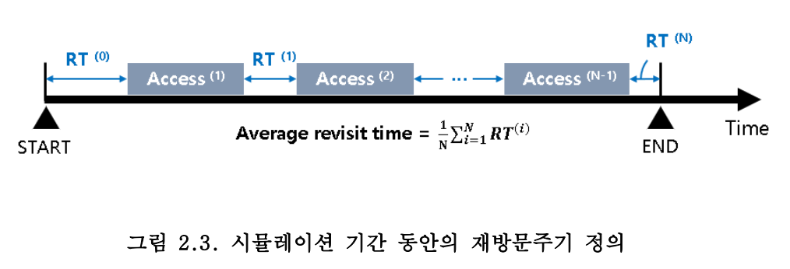
Freeflyer 소프트웨어 선행 연구 조사
재방문 주기(Revisit Time)
위성군이 관심 지역에 접근(관측) 가능한 시간 사이의 관측 공백 시간
이 연구에서 사용한 평균 재방문 주기
= 시뮬레이션 기간 동안 발생한 모든 관측 공백 시간의 합 / 총 공백 횟수
최소 및 최대 재방문주기 : 각각 전체 시뮬레이션 기간동안 기록된 재방문주기의
최소 및 최대값
재방문주기의 표준편차 : 모든 재방문주기의 표본 표준편차
동역학 시뮬레이션 환경에서는 내부 영역을 0.25˚의 격자로 나누어 설정
출처 (지역 커버리지 초소형 위성군 궤도 설계와 위성군 궤도 전개 연구, 2020 신진영)
Notes:
관측지역을 재관측하는데 소요되는 시간

Slide 13

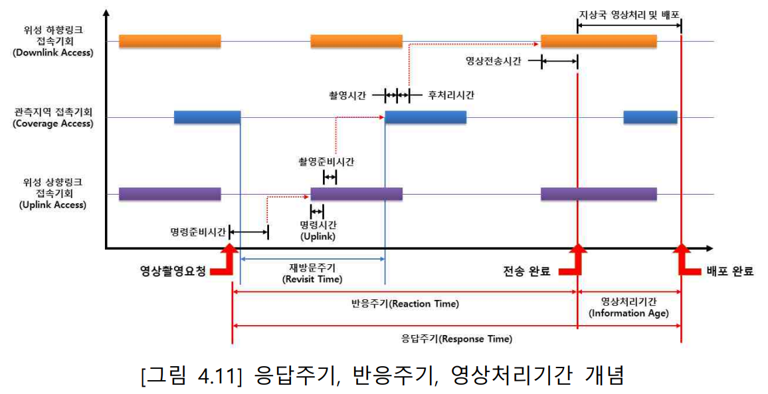
Freeflyer 소프트웨어 선행 연구 조사
시스템 응답주기(System Response Time)
사용자가 영상촬영을 요청할 때부터 활용가능한 표준영상을 받을 때까지의 시간
응답주기가 짧을수록 임무에 대해 높은 성능을 가짐
이를 위해 재방문주기 성능 향상이 요구됨
출처 (SAR 군집위성의 성능지수 및 영상촬영능력 분석, 2019 송수아)
Notes:
관측지역을 재관측하는데 소요되는 시간
평균 시스템응답주기를 시간에 대한 함수로 표현한 식

Slide 14
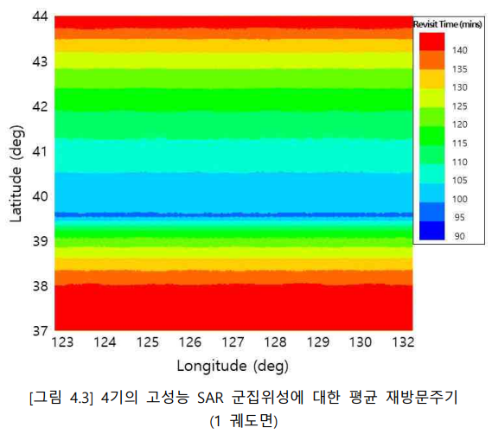
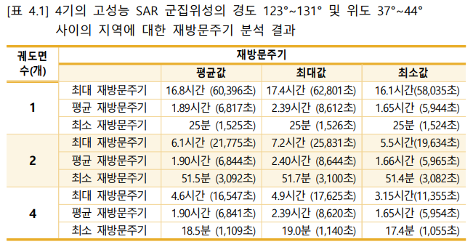
Freeflyer 소프트웨어 선행 연구 조사
궤도면의 수에 따른 재방문주기
출처 (SAR 군집위성의 성능지수 및 영상촬영능력 분석, 2019 송수아)

Slide 15
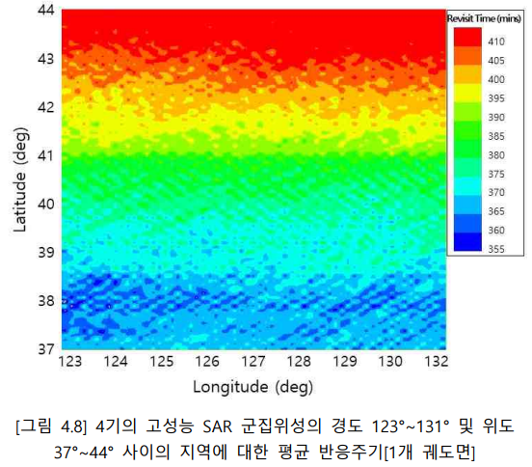
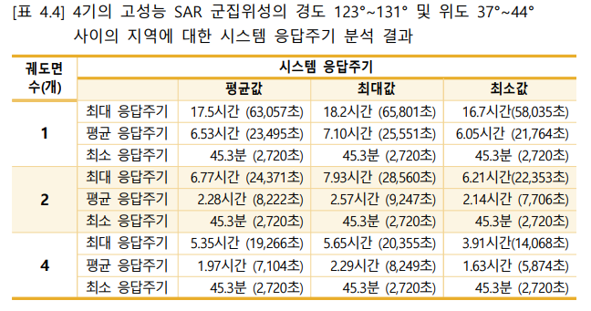
Freeflyer 소프트웨어 선행 연구 조사
궤도면의 수에 따른 시스템응답주기
출처 (SAR 군집위성의 성능지수 및 영상촬영능력 분석, 2019 송수아)

Slide 16
결론

Slide 17
요약 및 연구계획
연구계획
Freeflyer를 통한 시뮬레이션 실행 방법 익히기
석사논문에 기재된 궤도 중 하나를 선정하여 적용해보기
이를 통해 성능지수 도출해보기

Slide 18
경청해 주셔서 감사합니다.
질의응답
발표자: 이진진
이메일: jj95lee@yonsei.acl.kr

